Slide 1

Актуальные проблемы развития речи учащихся
Гордиенко Оксана Викторовна,
кандидат педагогических наук, доцент,
доцент кафедры методики преподавания русского языка Института филологии, директор Института развития цифрового образования Московского педагогического государственного университета

Slide 2
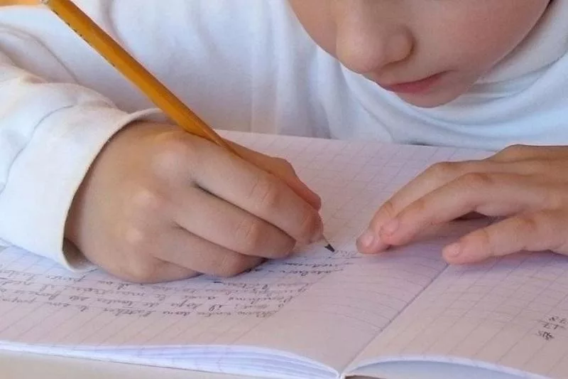

Традиционная работа
Обогащение словарного запаса обучающихся;
Формирование грамматического строя речи школьников;
Развитие культуры речи (работа над нормами);
Работа с готовым текстом;
Знакомство с теориями построения текста;
Создание собственного текста и др.

Slide 3

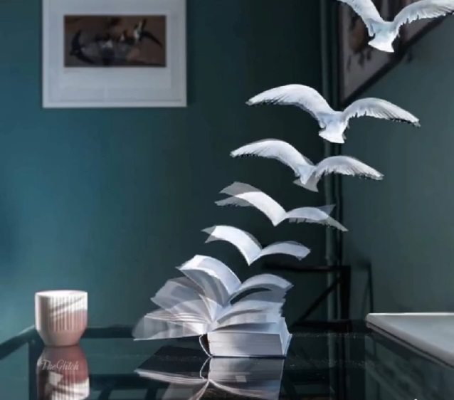
Нетрадиционная работа
(цифровой текст)
Природа цифрового текста:
Гибридность (состоящий из разных элементов: текста, изображения, звука и т.д.);
Визуальность (зрительная поддержка текста, создание культурного фона, настроения, новых смыслов);
Интерактивность (взаимодействие и изменение текста, возможность коллективного авторства).

Slide 4
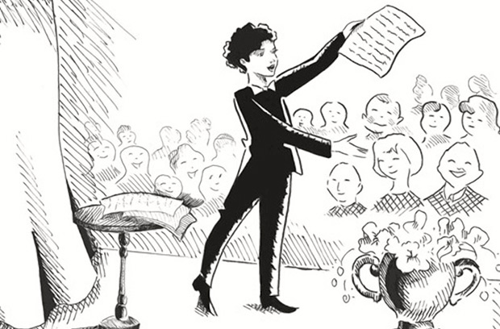
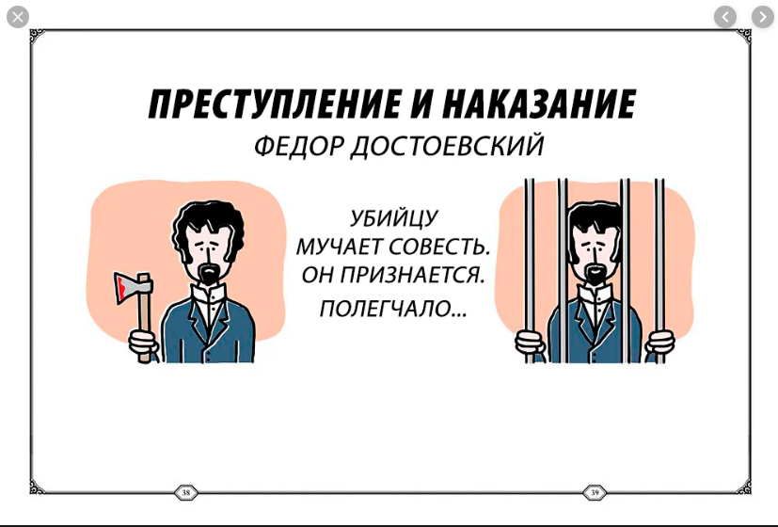
Виды работы с цифровым текстом
Работа с готовым текстом:
исполнение и переработка (художественное чтение, создание комикса, интерактивного плаката, буктрейлера и т.д.);
оформление готового текста (обогащение содержания дополнительными ресурсами: подбор иллюстративного материала разной природы, проектирование электронной книги, лонгрида и т.д.).
Создание собственного текста разной природы.

Slide 5
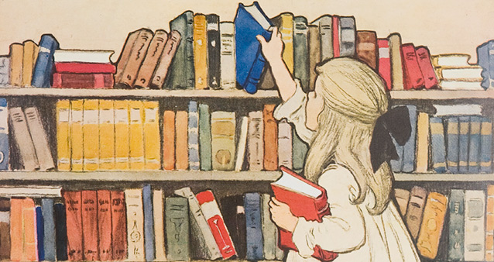
Алгоритм работы с готовым текстом
Выбор текста

Slide 6
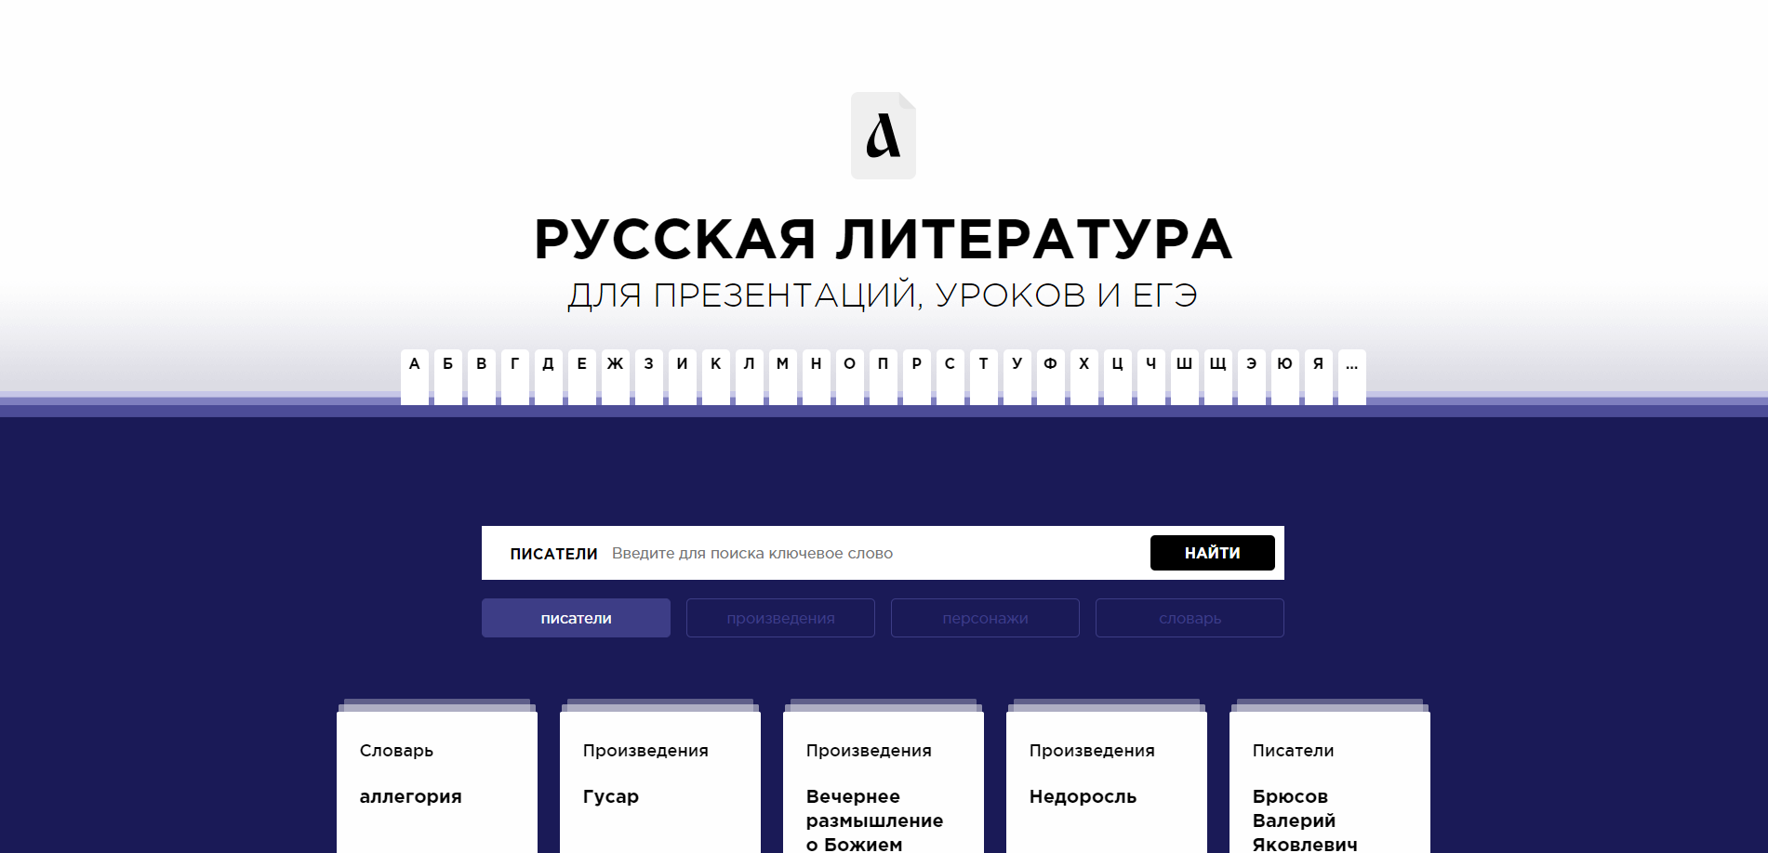
Алгоритм работы с готовым текстом (продолжение)
2. Изучение и анализ выбранного текста (https://a4format.ru/)

Slide 7
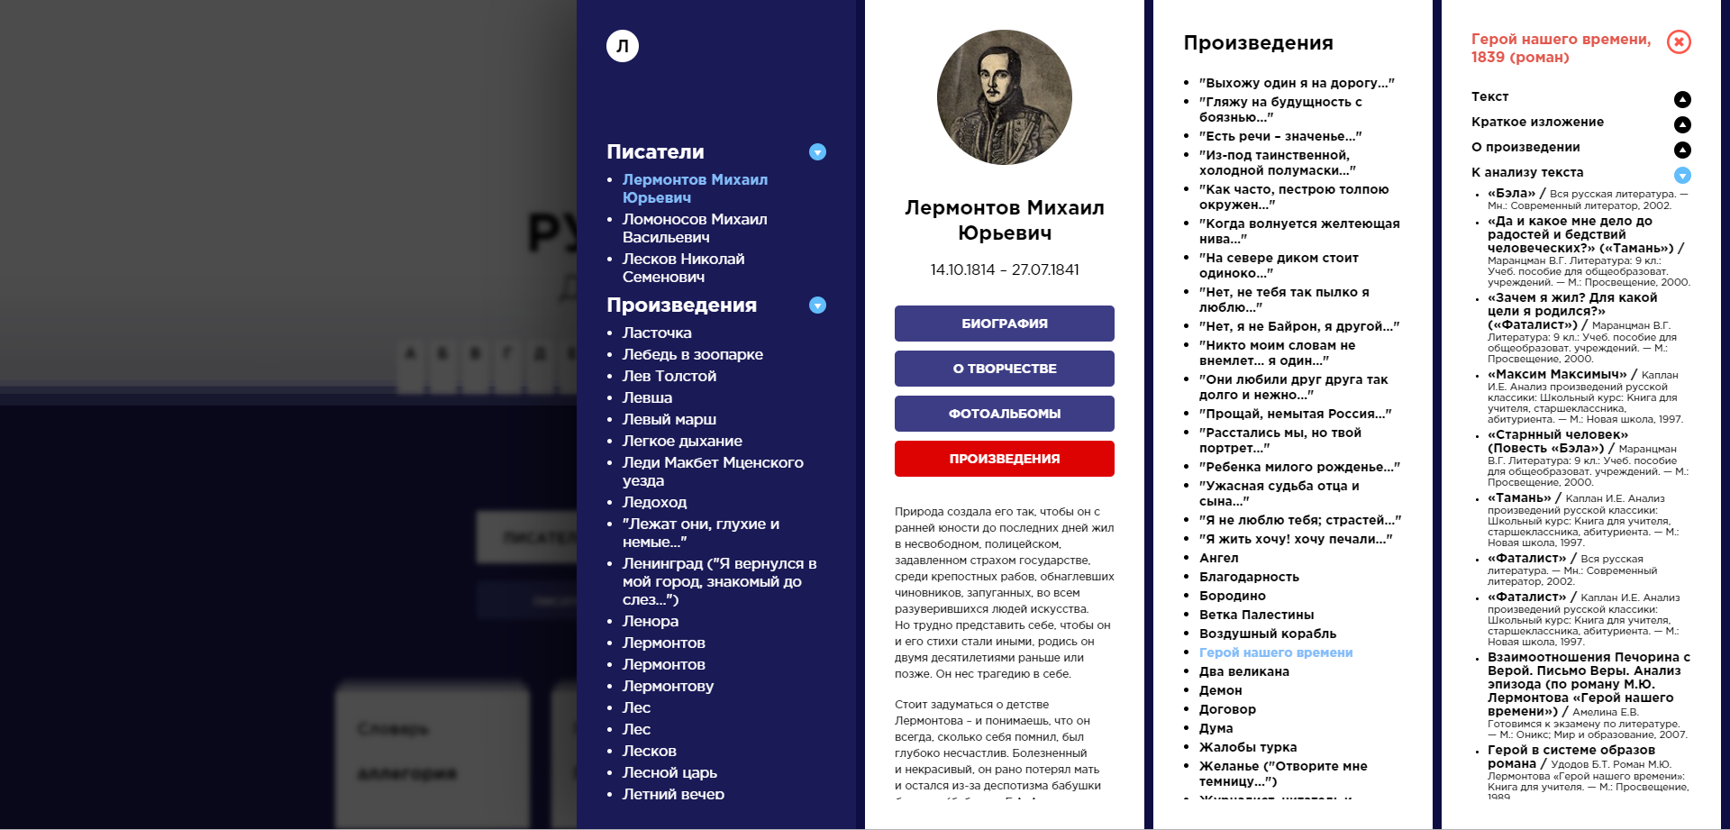

Slide 8
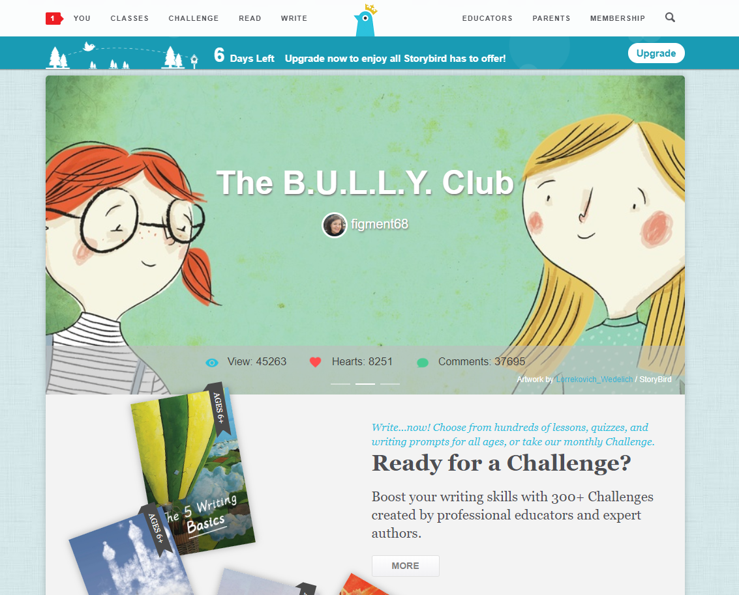
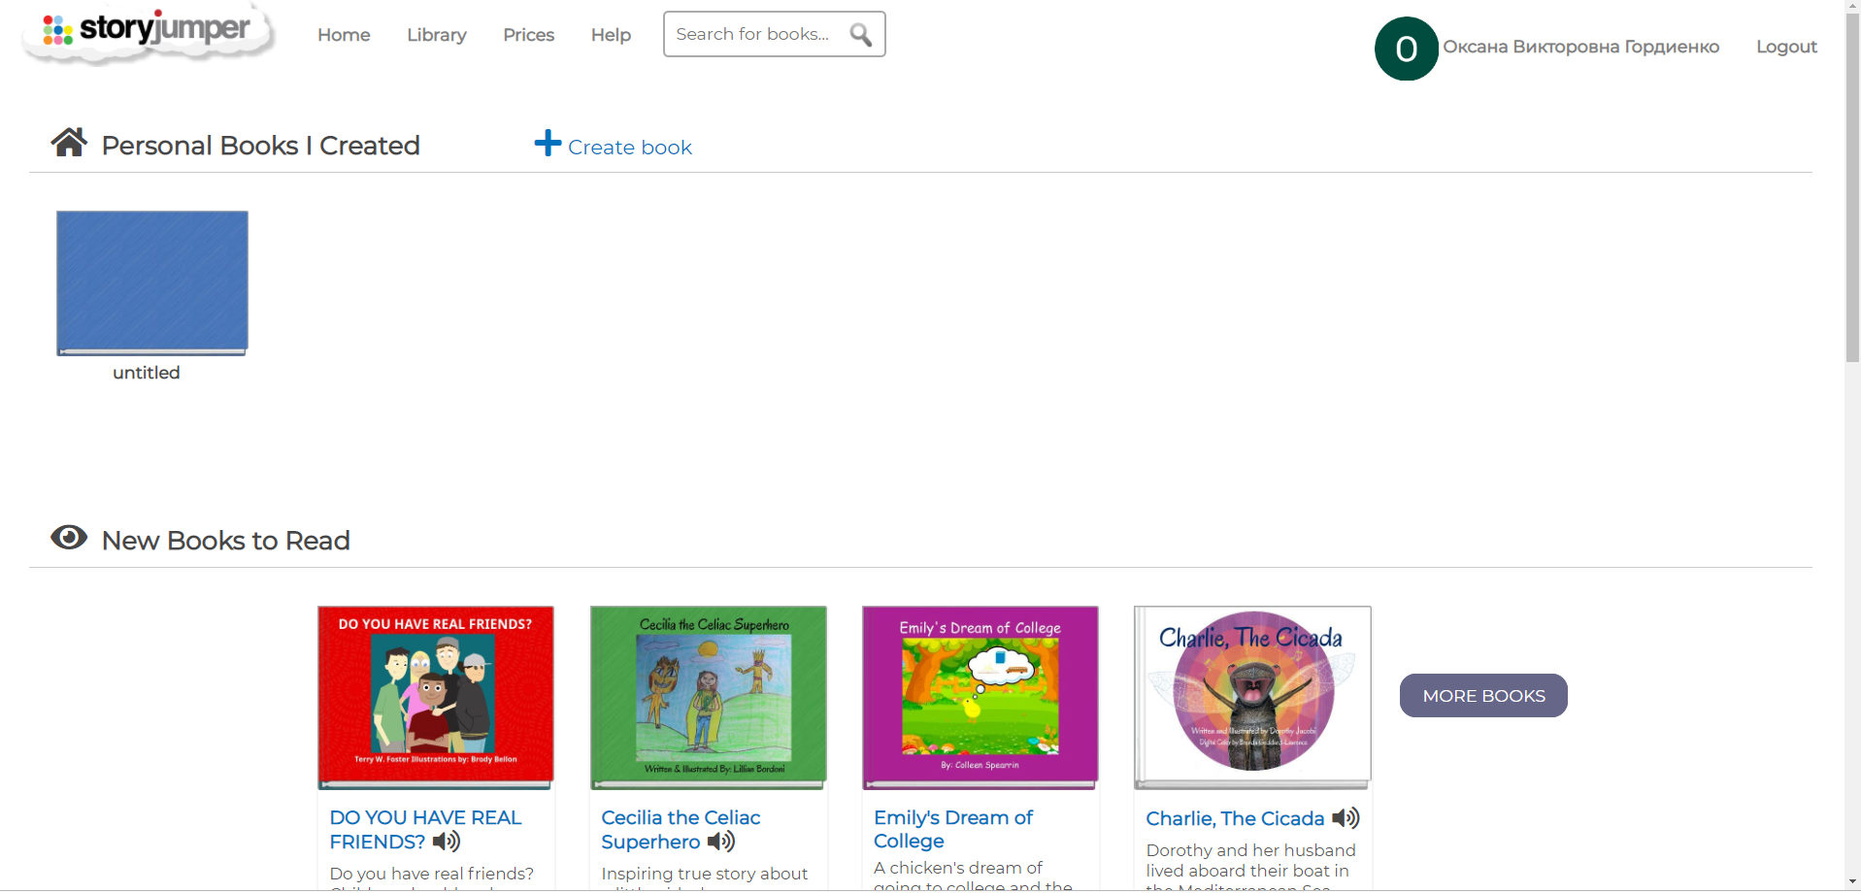
Алгоритм работы с готовым текстом (продолжение)
3. Определение формата функционирования книги (лонгрид, электронная книга, буктрейлер, интерактивный плакат, сторителлинг, комикс и т.д.)
4. Выбор цифрового инструмента для определённого формата

Slide 9
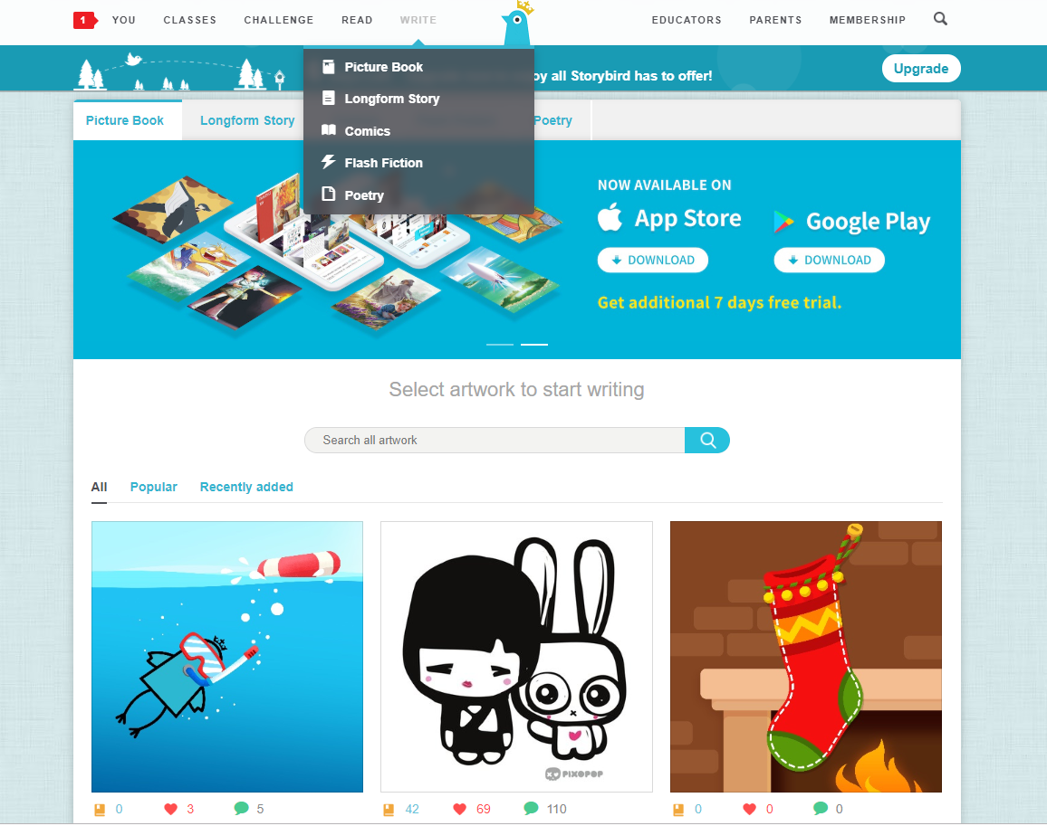
Иллюстрированная книга
Лонгрид
Комикс
Storybird.com

Slide 10
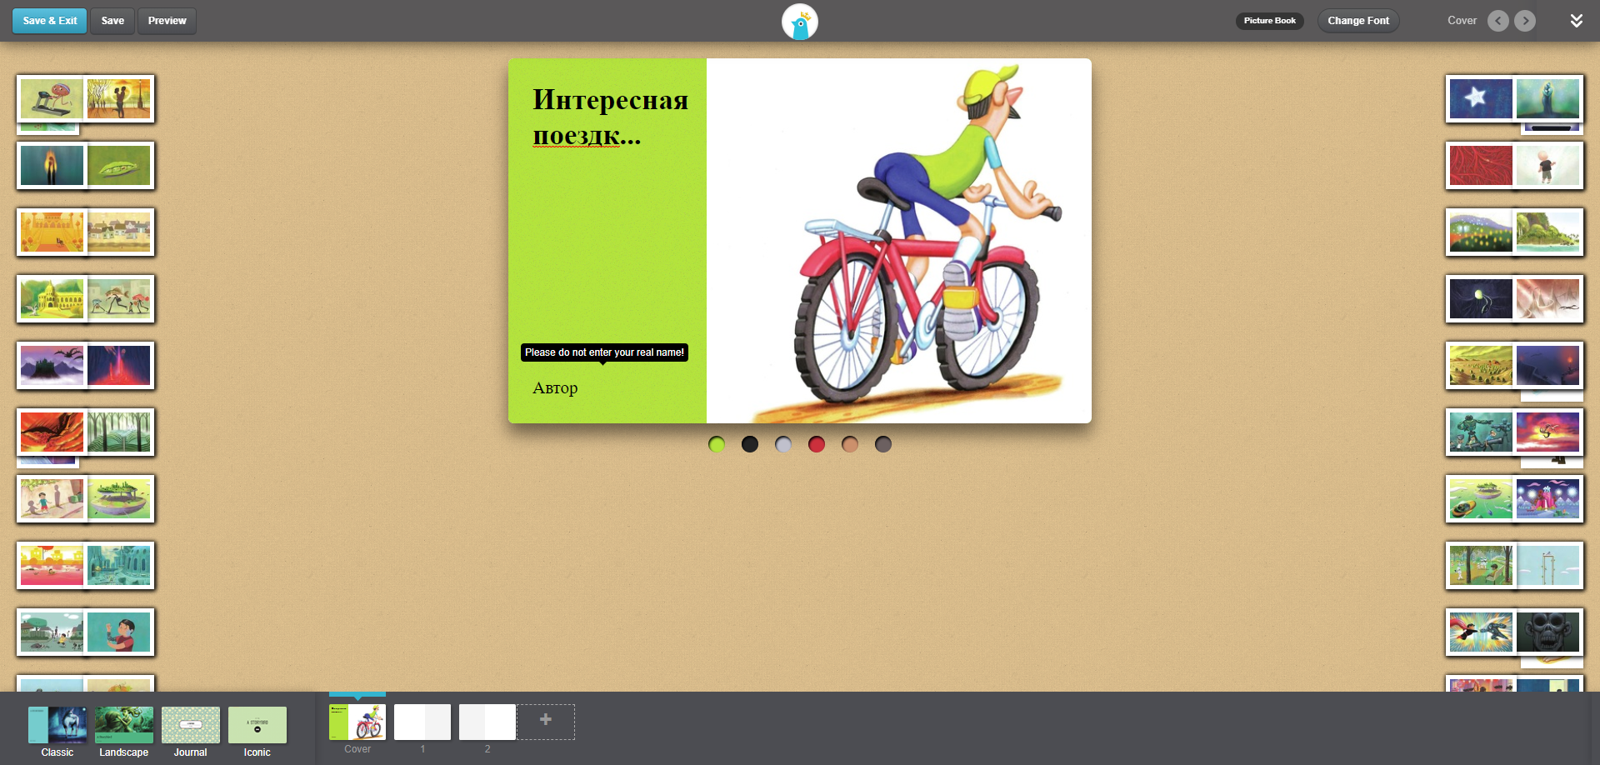

Slide 11
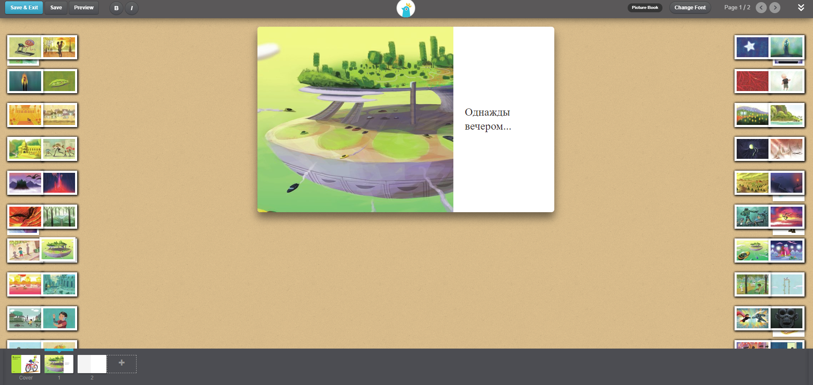

Slide 12
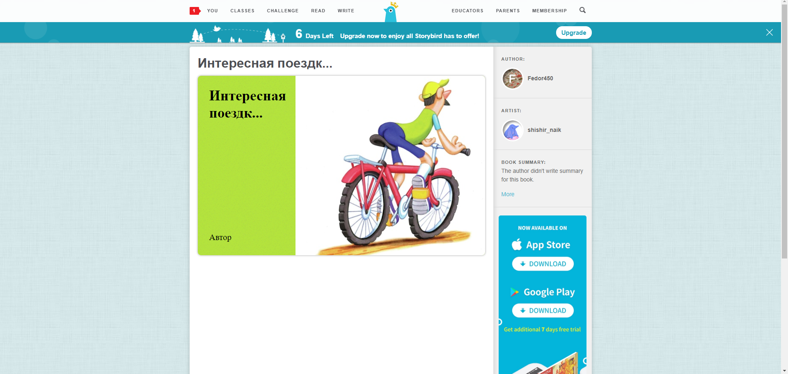

Slide 13
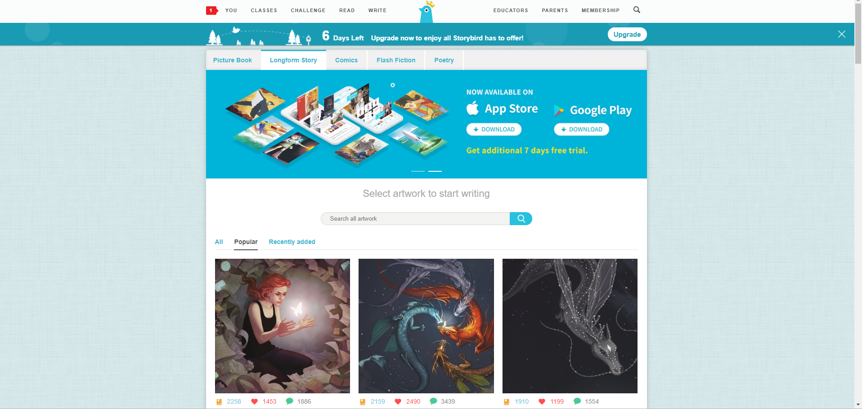

Slide 14
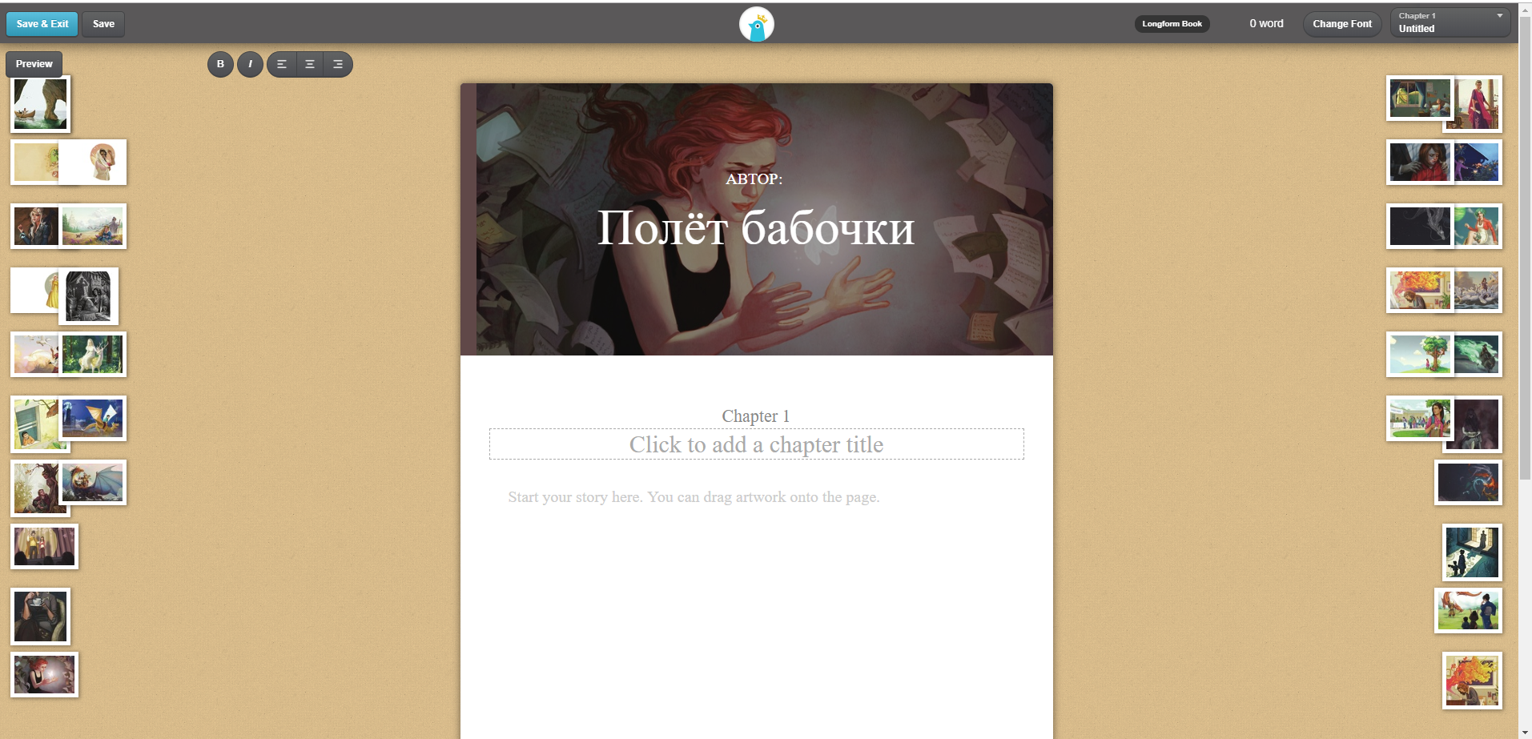

Slide 15
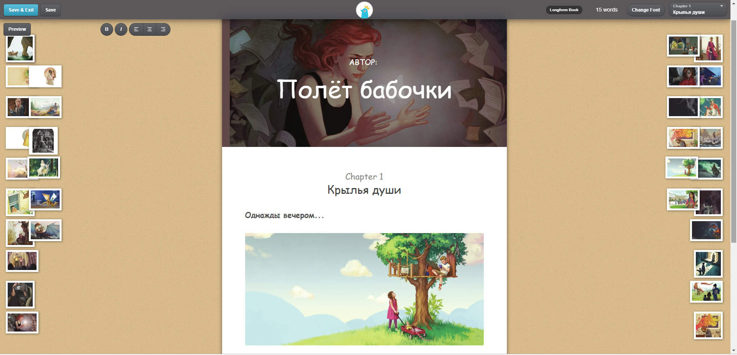

Slide 16
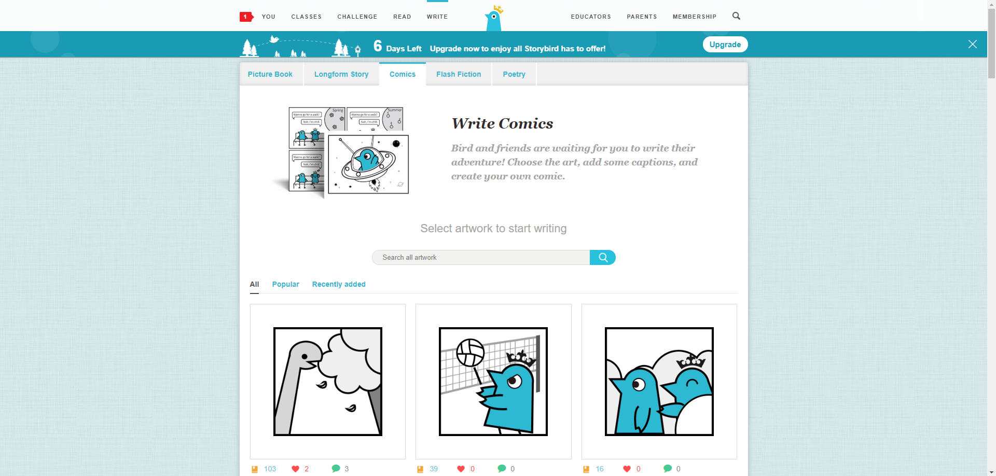

Slide 17
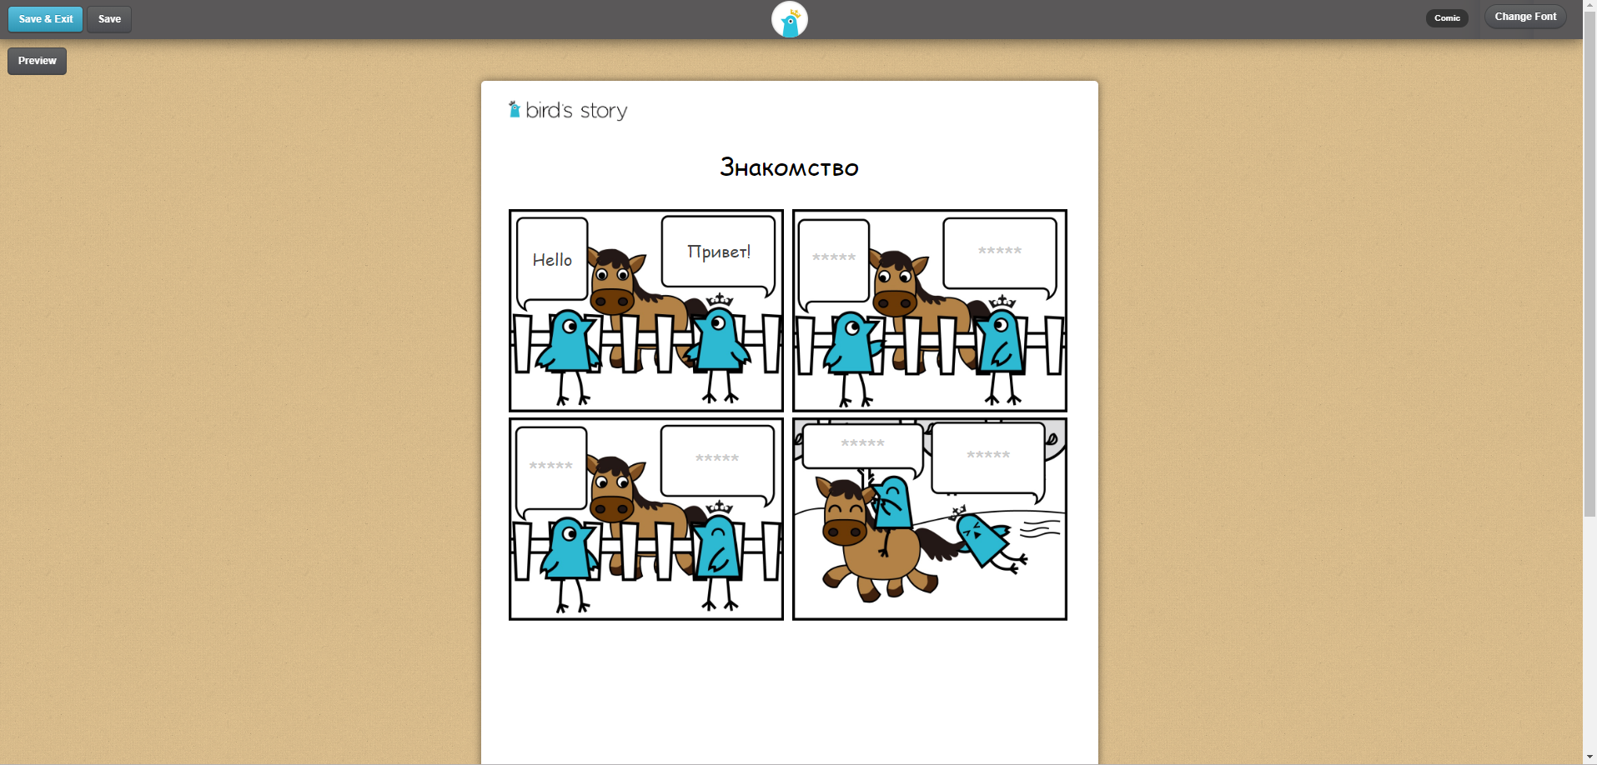

Slide 18
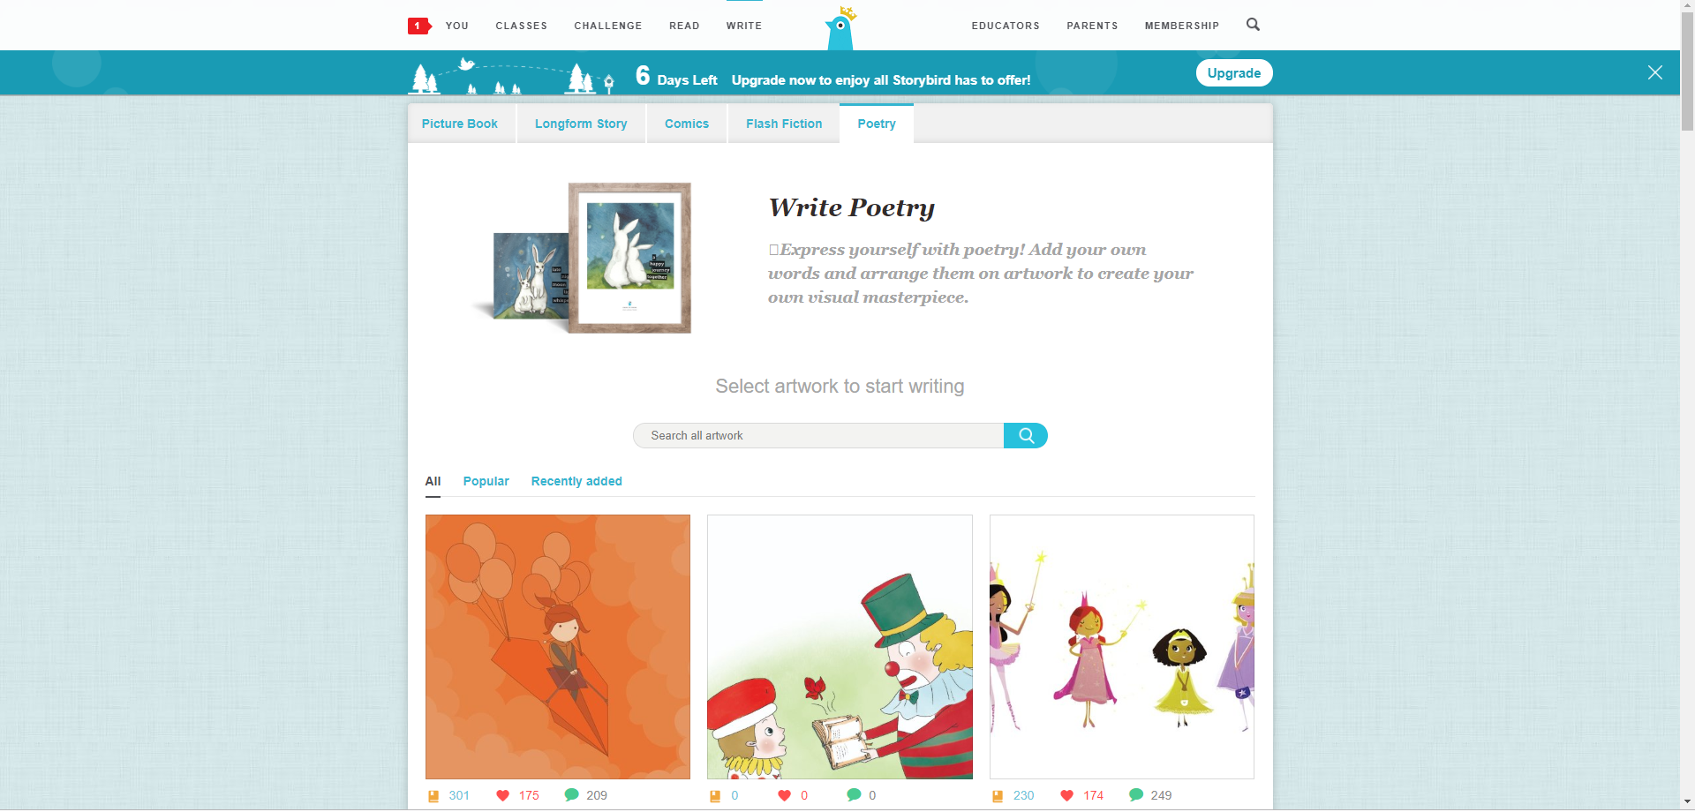

Slide 19
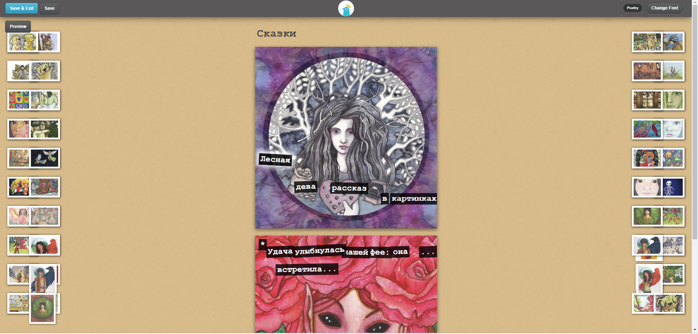

Slide 20
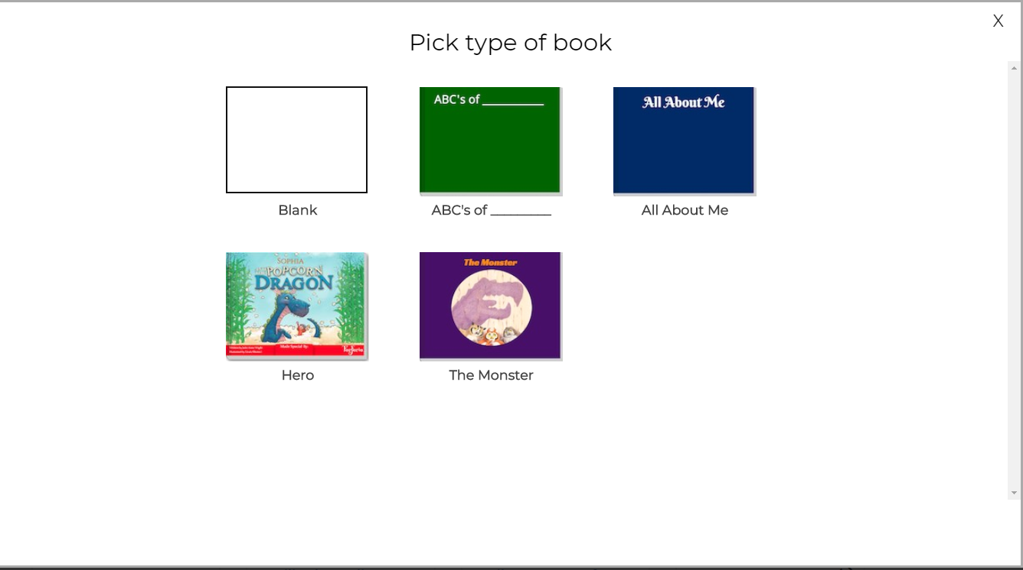
storyjumper.com

Slide 21
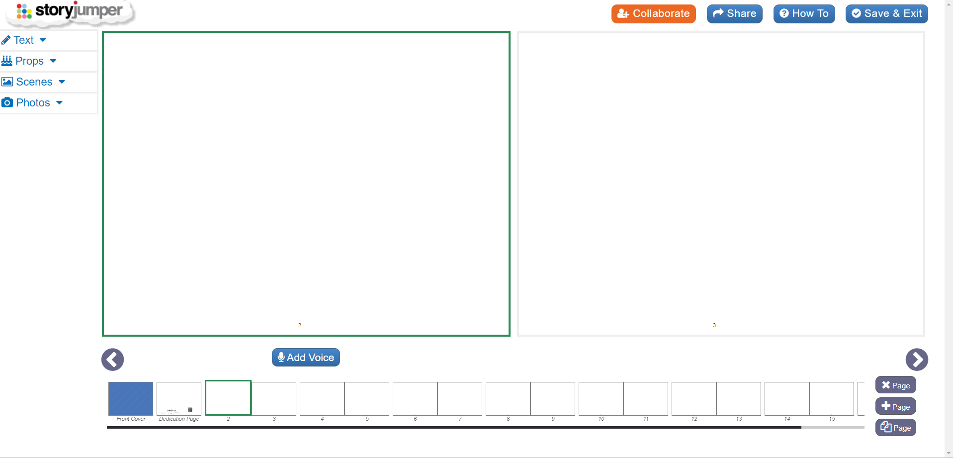
текст
реквизит: персонажи, вещи, предметы и т.д.
шаблоны фона
инструкция
загрузка своих изображений
поделиться
совместная работа
(добавь соавтора)
сохранить
и выйти
озвучка

Slide 22
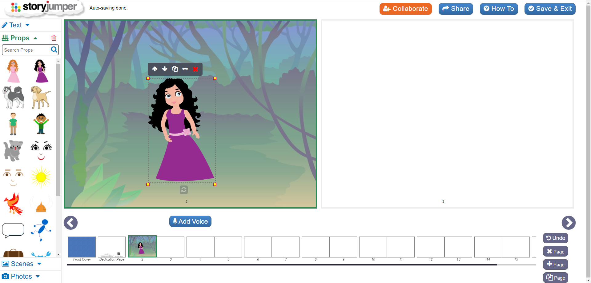

Slide 23
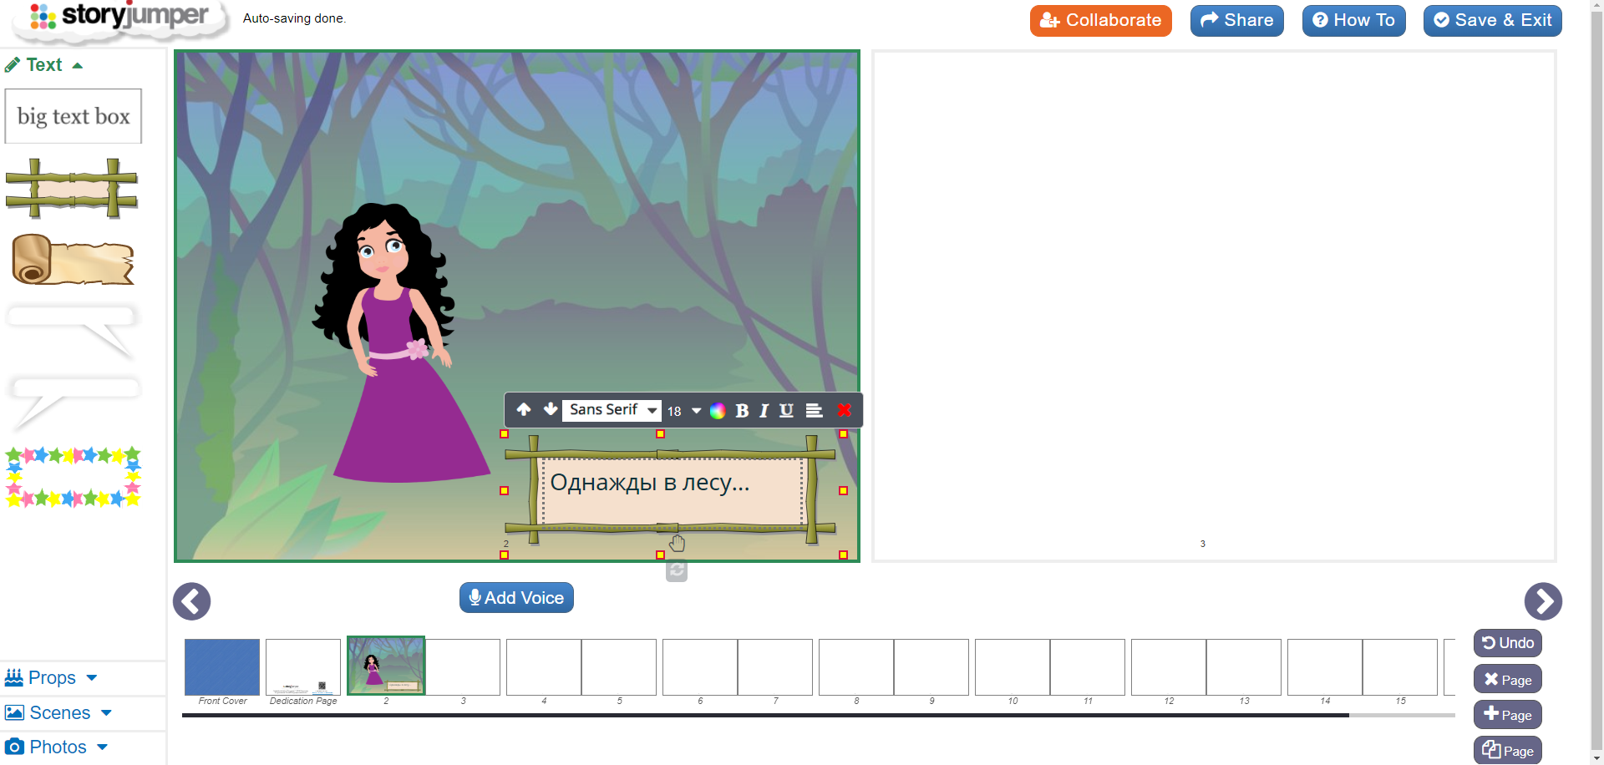

Slide 24
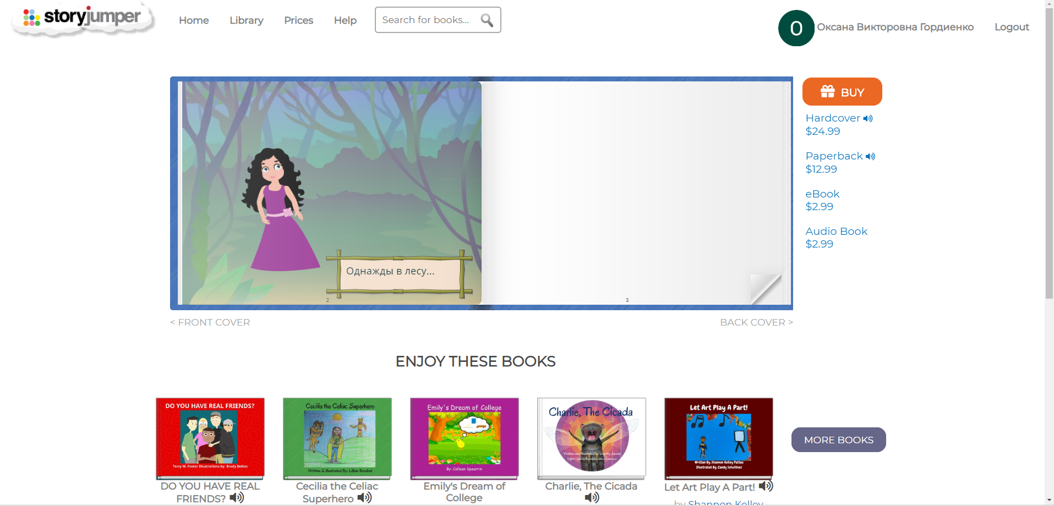

Slide 25
Виды работы с цифровым текстом
определение формальных показателей качества созданного текста (проверка на информационность, читаемость и правильность и т.д.);
доработка собственного текста (проверка правописания, определение времени, которое понадобится для озвучивания текста и т.д.)
https://glvrd.ru/
http://hronomer.ru/

Slide 26
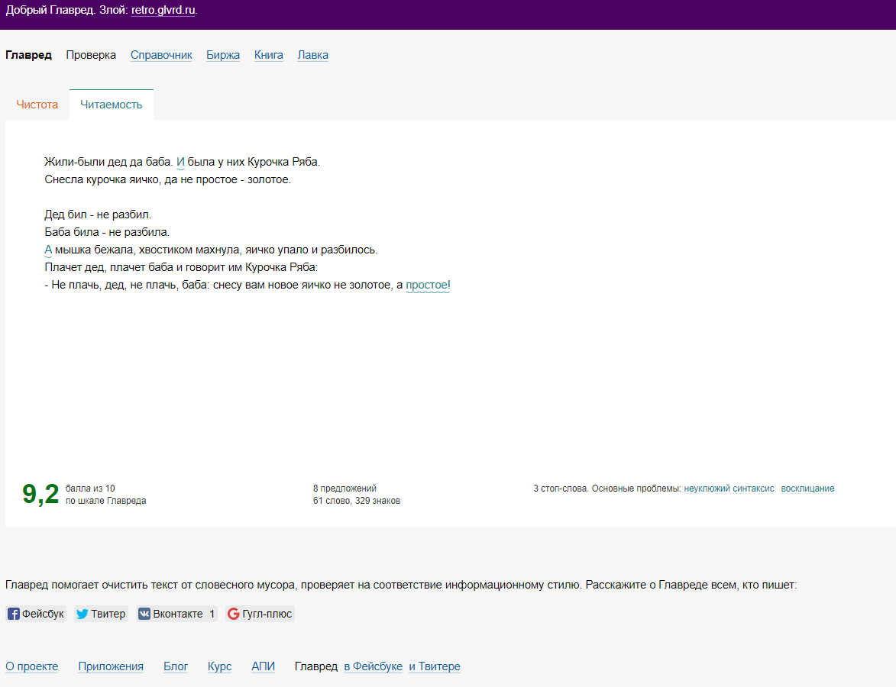
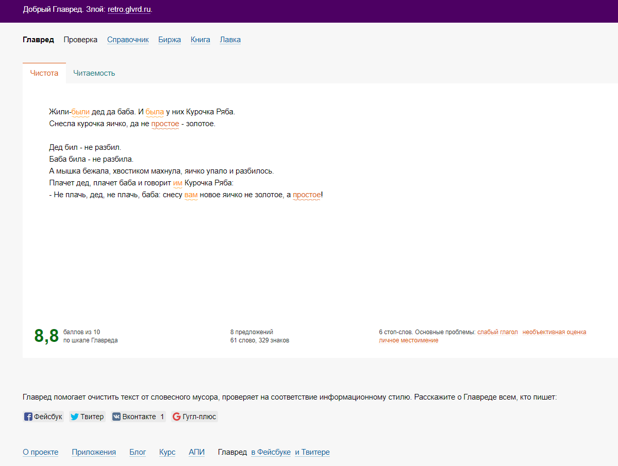

Slide 27
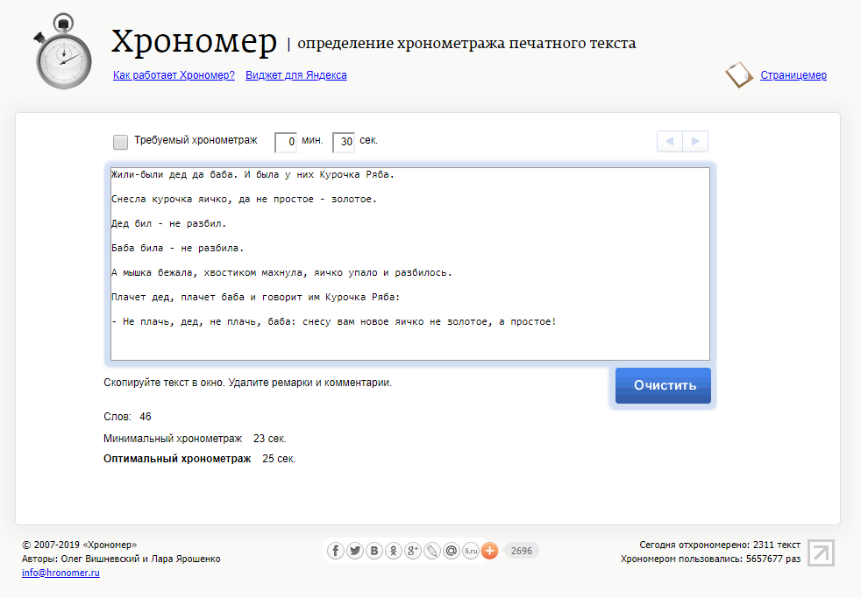

Slide 28
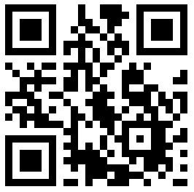
Приглашаем ваших студентов принять участие в олимпиадах МПГУ, дающих дополнительные баллы при поступлении:
Олимпиада по русскому языку:
  Заочный тур (15.12.2019 года);
  Очный тур (весна 2020 года);
Международная студенческая дистанционная олимпиада МПГУ «Педагогическое цифроведение» с 01.03.2020 до 30.04.2020.

Slide 29
Больше текстов, хороших и разных!
Контактная информация: irco@mpgu.su

